Slide 1
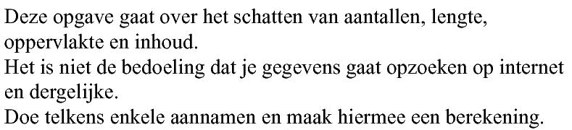
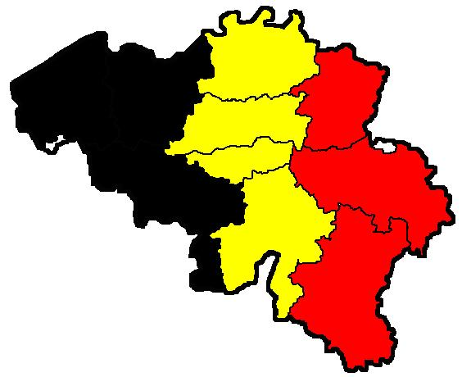








Opgave 10
a) Schat de oppervlakte van België. Geef het antwoord in ${km}^{2}$.
$$250 km$$
Aannamen:
breedte ongeveer 250 km
lengte ongeveer 120 km
$$120 km$$
Oppervlakte = breedte x lengte
$$=250∙120$$
$${km}^{2}$$
$$=30000$$
$${km}^{2}$$
Ongeveer 30000 ${km}^{2}$

Slide 2
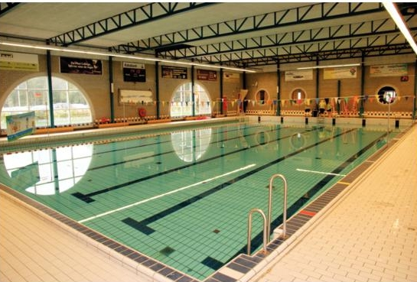
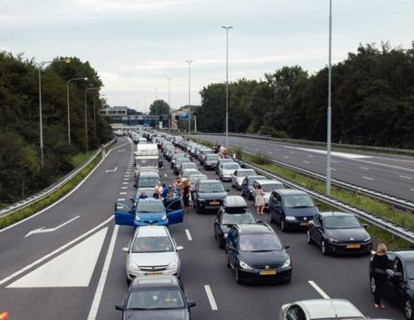






b) Schat de inhoud van het zwembad op de foto. Geef het antwoord in $m^{3}.$
Aannamen:
breedte ongeveer 25 m
Inhoud = breedte x lengte x diepte
lengte ongeveer 50 m
$$=25∙50∙3 m^{3}$$
diepte ongeveer 3 m
$$=3750 m^{3}$$
De inhoud is ongeveer 3750 $m^{3}$
c) De file op de foto heeft een lengte van 12 km.
Schat het aantal auto’s in deze file.
Aannamen:
Per rij neemt één auto 8 m in
Aantal auto’s per rij:
$$\frac{12000}{8}=1500$$
Er zijn 3 rijen:
Ongeveer 4500 auto’s in de file
$$1500∙3=4500$$

Slide 3
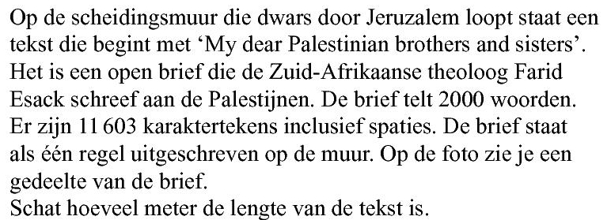
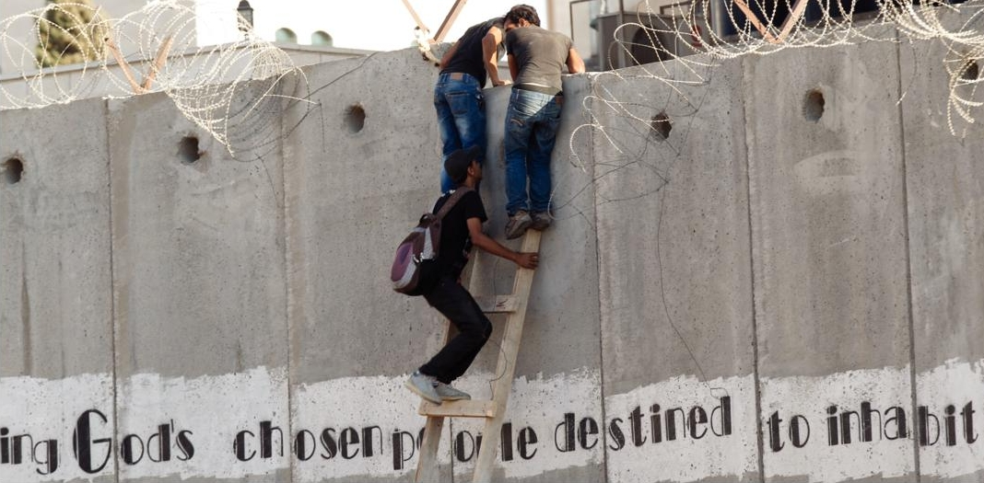
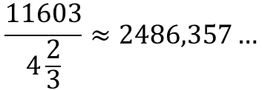

d)
Aannamen:
Op één muursegment passen ongeveer 7 tekens
Een muursegment is ongeveer 1,5 m breed
7 tekens op 1,5 meter betekent
$\frac{7}{1,5}=4\frac{2}{3}$ teken per meter
Dus
$$\frac{11603}{4\frac{2}{3}}≈2486,357…$$
De lengte van de tekst is ongeveer 2500 meter.

